Slide 1

R+ Tree
Alumno: Italo Mamani Huaricallo
Grupo: CCOMP6-1
Contacto: italo.mamani@ucsp.edu.pe
Estructuras de Datos Avanzadas

Slide 2
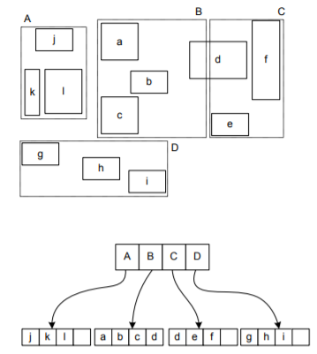
R+Tree
No se solapan los nodos de un mismo nivel.
Cero overlap da mayor eficiencia a las consultas.
Todos los nodos hoja a un mismo nivel.
Requiere más espacio de almacenamiento que un R tree por la repetición de entradas.
Repetición de las entradas de un nodo.

Slide 3
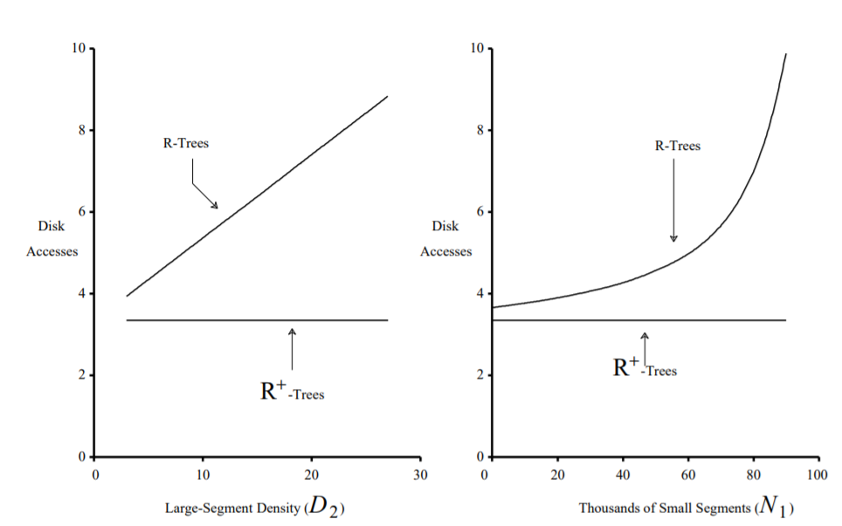
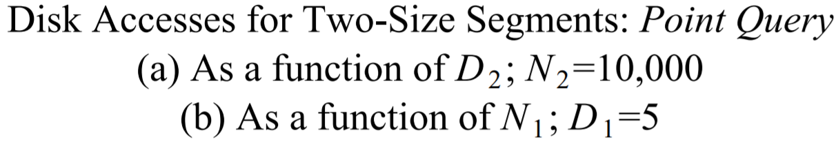
¿Por qué R+?
- Los objetos a insertar serán puntos.
- Un total de 14 dimensiones consideradas.
- Búsquedas más rápidas que un R Tree (en range querys se ahorra un 50% de número de accesos a disco).
a) b)
100,000 segmentos
N1 = 90,000 segmentos pequeños
N2 = 10,000 segmentos largos

Slide 4
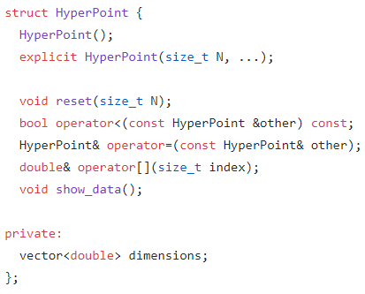

Estructura de código

Slide 5
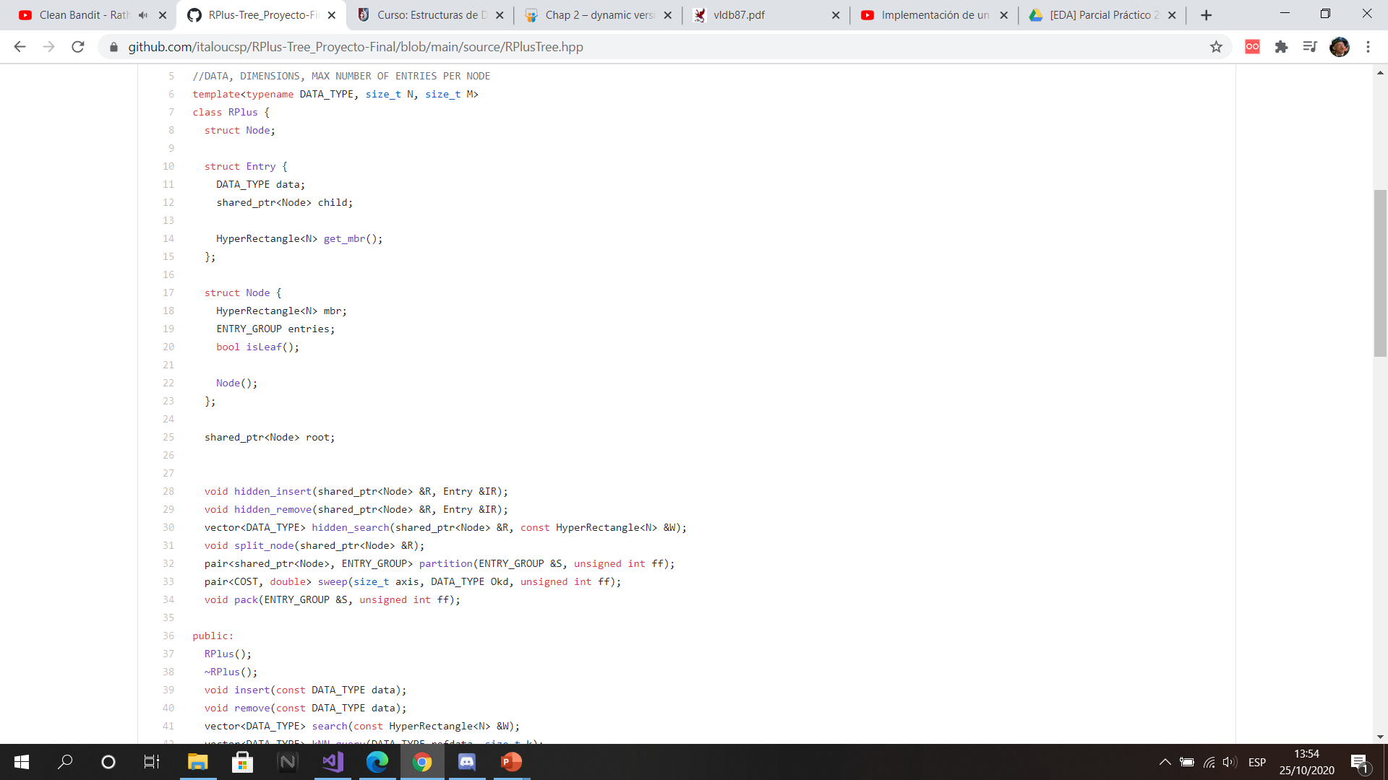
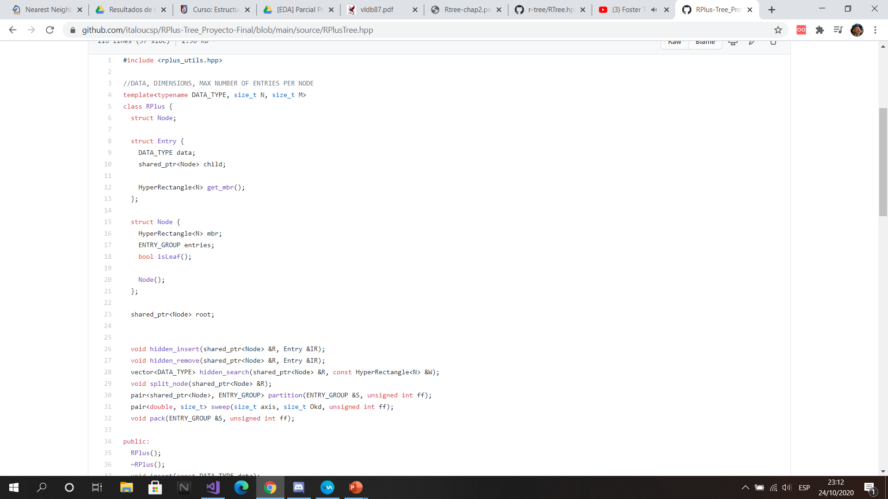
Estructura de código

Slide 6
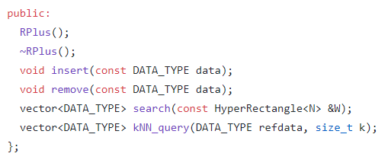
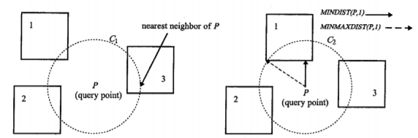
Estructura de código
BRANCH AND BOUND
Priority Queue

Slide 7
Referencias
T. Sellis, N. Roussopoulos and C. Faloutsos: “The R+-tree: A Dynamic Index for Multidimensional Objects", Proceedings of the 13th VLDB Conference, pp.507- 518, Brighton, UK, 1987.
Papadopoulos A., Manolopoulos Y. (1996): “Performance of nearest neighbor queries in R- trees”. In: Afrati F., Kolaitis P. (eds) Database Theory — ICDT '97. ICDT 1997. Lecture Notes in Computer Science, vol 1186. Springer, Berlin, Heidelberg.
A. Guttman, “R-Trees: A Dynamic Index Structure for Spatial Searching”, Proc. ACM SIGMOD , pp. 47-57 , June 1984.
P. Patel, D. Garg: “Comparison of Advance Tree Data Structures”, International Journal of Computer Applications, March 2012.

